Slide 1
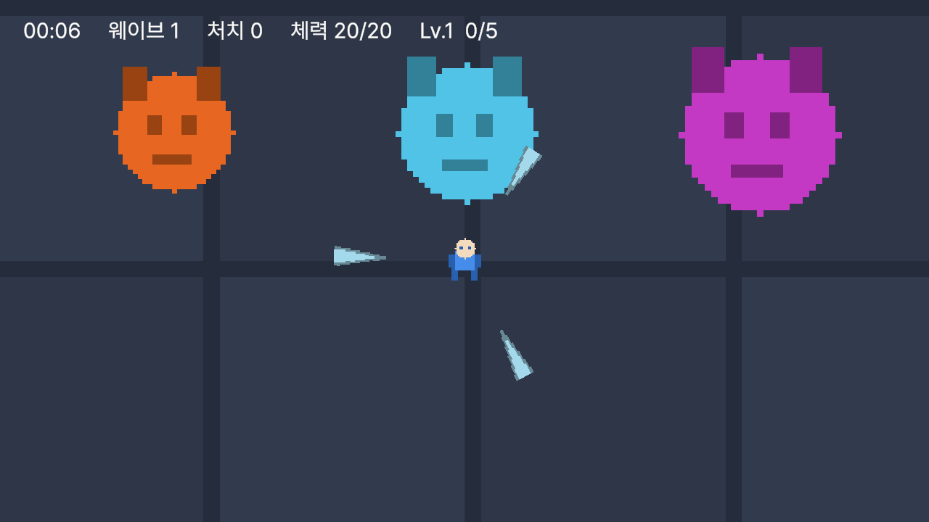
18주차
코드를 안 고친다.
15분 고생시킨 뒤에 ScriptableObject 를 연다. 순서를 바꾸면 안 된다.
086 – 090회차
Phase 6 · 데이터 분리와 보스
Notes:
이번 주가 끝나면 Phase 6 이 끝난다. Phase 5 는 '잡는 게임', Phase 6 은 '강해지고 이길 수 있는 게임' 이다.

Slide 2
이번 주 흐름.
087의 앞 15분이 이번 주 전체를 결정한다.
086
업그레이드 8종
수치를 코드에 박아둔다 — 087의 재료다
087
ScriptableObject 도입
먼저 15분 고생시킨다
088
EnemyData · WeaponData
무엇을 빼고 무엇을 남길지
089
UpgradeData + 밸런싱
후반 40분은 코드 금지
090
보스와 클리어
새 코드 30줄. 나머지는 조합
새 문법은 [CreateAssetMenu] 하나뿐이다.
Notes:
086은 일부러 수치를 코드에 박는다. 087에서 그걸로 고생시켜야 SO 의 이유가 몸에 남는다.

Slide 3
086
새 기능은 하나도 없다.
이미 만들어둔 시스템의 숫자만 골랐다.
업그레이드
건드리는 것
만든 회차
3종일 땐 매번
같은 카드였다.
칼 +1 · 회전 + · 피해 +
MeleeRing
076 · 077
연사 + · 총알 피해 + · 관통 +
AutoGun
078 · 079
종류가 3개인데 3장을 뽑으니 항상 전부 나온다. 8종이 되어야 처음으로 "뭘 고를까" 가 생긴다.
이동 +
PlayerController
067
최대 체력 +
PlayerHealth
080
최대 체력은 올린 만큼 회복도 시킨다. 안 그러면 체감이 없다.
전: 칼=3 회전=180 칼피해=3 총간격=0.50 총피해=3 관통=2 체력=20/20
후: 칼=4 회전=225 칼피해=4 총간격=0.44 총피해=4 관통=3 체력=25/25
실측 — 8종을 한 번씩 적용한 전후
Notes:
숫자가 아니라 느낌을 만드는 게 게임 디자인이다. 최대 체력 회복이 그 예다.

Slide 4
086
이미 달린 칼은 옛 값을 갖고 있다.
값만 바꾸면 새로 만드는 것부터 적용된다.
총알은 반대다.
public void AddBladeDamage(int step)
{
bladeDamage += step;
Build(); // 이미 달린 칼에도 적용되게 다시 만든다
}
총알은 만들어질 때마다 새 값을 받는다. 079에서 배운 그대로 — 복사본의 값이 바뀌는 것이지 프리팹 원본이 바뀌는 게 아니다.
// MeleeRing.Build() 안, 칼을 만든 직후
if (blade.TryGetComponent(out Blade b))
{
b.Setup(bladeDamage, hitInterval);
}
077의 Build() 가
여기서 또 값을 한다.
Notes:
칼 피해를 올렸는데 안 세진다는 질문이 반드시 나온다. Build() 를 빼고 한 번 실행해 보여준다.

Slide 5
087
먼저 15분 고생시킨다.
SO 를 먼저 설명하면 학생은 코드만 베낀다.
칼 회전 + 45 → 60
이동 + 0.6 → 0.4
최대 체력 + 5 → 8
연사 하한 0.12 → 0.15
돌진형 체력 10 → 12
러너 속도 5.5 → 6.5
탱커 피해 감소 50% → 40%
순서를 절대
바꾸지 않는다.
이 15분이 이 회차의 절반이다. 아깝게 느껴져도 줄이지 않는다.
강사는 도와주지 않는다.
아픈 곳
왜
순회만 하고 15분을 꽉 채운다. 중간에 "몇 개 파일 열었어요?" 를 한 번 묻는다. 보통 스크립트 4~5개 + 프리팹 2~3개다.
파일이 여러 개
어디에 뭐가 있는지
매번 컴파일
숫자 하나에 몇 초
기획자가 못 한다
코드를 열어야 하니
Notes:
게임 회사에서 밸런싱은 기획자가 한다. 그 사람들이 코드를 열어야 하냐고 물으면 학생이 스스로 답한다.

Slide 6
087
"[SerializeField] 로도 되잖아요?"
반드시 나오는 질문이다. 표로 답한다.
[SerializeField]
ScriptableObject
어디에 저장되나
그 오브젝트 하나에
에셋 파일 하나에
프리팹 3종의 값
프리팹 3개를 각각
에셋 3개, 관리가 같다
같은 값을 여럿이 공유
못 한다
한 파일을 여럿이 본다
씬 없이 열어보기
프리팹을 열어야
Project 창에서 바로
[CreateAssetMenu(fileName = "Enemy_", menuName = "WaveBreaker/Enemy Data")]
public class EnemyData : ScriptableObject
{
public int maxHealth = 10; public Color color = Color.white;
}
Notes:
[CreateAssetMenu] 를 빼면 에셋을 만들 방법이 아예 없다. 일부러 빼고 Create 메뉴를 열어 보여준다. 결정적인 차이는 표의 마지막 줄이다. 에셋 파일 하나만 클릭하면 수치가 보인다. 그 파일을 기획자에게 줄 수 있다.

Slide 7
087
SO 는 Play 중 바꾼 값이 저장된다.
일반 컴포넌트와 정반대다. 장점이자 함정이다.
Play 중 값을 바꾸면
밸런싱할 땐 편하고,
실수로 바꾸면
그대로 남는다.
일반 컴포넌트
Stop 하면 되돌아간다 (037)
ScriptableObject
그대로 남는다 — 파일이니까
SO → (Awake 에서 한 번 복사) → 런타임 필드
게임 중 업그레이드는 런타임 필드만 올린다. SO 파일은 그대로다.
Play 중 체력을 100 으로 바꾸고 Stop 한 뒤 다시 보게 한다. 100 이 남아 있다.
만약 SO 를 직접 올렸다면?
한 판 할 때마다 영구히 세지는 게임이 된다. 다음 판을 원래 수치로 시작하려면 반드시 복사해서 써야 한다.
Notes:
이 함정을 안 짚으면 088에서 '다음 판에도 칼이 8개' 라는 사고가 난다. 반드시 실연한다.

Slide 8
088
전부 빼는 게 정답이 아니다.
빼면 좋은 것만 뺀다.
어떤 값인가
어디에 두나
EnemyData 에 전부 넣으면
┌──────────────────────────┐
│ 체력 · 피해 · 속도 · 색 · 크기 │ 셋 다 쓴다
│ 피해 감소 (탱커만) │ 둘은 안 쓴다
│ 돌진 피해 (돌진형만) │ 둘은 안 쓴다
│ 최종 보스인가 (보스만) │ 셋 다 안 쓴다
└──────────────────────────┘
빈 칸투성이 에셋
모든 종류가 쓴다
EnemyData (SO)
그 종류만 쓴다
그 컴포넌트에
종류가 하나면
찾아갈 곳이 명확하다.
"빼는 게 좋은가" 가 아니다.
"여럿이 공유하는가" 를 묻는다. 이 판단이 실무의 대부분이다.
탱커의 damageReduction 은 TankEnemy.cs 에 남긴다. 탱커 프리팹에서 고치면 된다.
Notes:
학생은 보통 '전부 넣어야죠' 라고 답한다. 빈 칸투성이 에셋 그림을 보여주면 스스로 생각을 바꾼다.

Slide 9
088
몬스터는 종류마다, 무기는 하나에.
지금 두 개뿐이고 둘 다 플레이어 것이다.
에셋 나누기
왜
Data 폴더를 연다.
몬스터
종류마다 하나
종류가 계속 는다
Enemy_Charger
Enemy_Runner
Enemy_Tank
WeaponData
무기
전부 한 파일
지금 두 개뿐
[Header("회전 칼")]
public int bladeCount = 3;
public float bladeRotateSpeed = 180f;
[Header("자동 총")]
public float gunFireInterval = 0.5f;
public int gunPierce = 2;
이 게임의 수치가 전부 여기 있다. 파일 네 개다. 코드를 한 줄도 안 열고 밸런싱할 수 있다.
나중에 무기가 다섯 개가 되면 그때 나눈다. 지금 나누면 파일만 늘어난다.
Notes:
087에서 15분 걸린 밸런싱을 여기서 30초에 해 보인다. 러너 속도를 8로 올렸다가 6.5로 되돌리는 식이다.

Slide 10
089
무엇이 코드고 무엇이 데이터인가.
switch 는 남는다. 남아야 맞다.
어디에
public UpgradeType type;
public string title;
public string description;
public float value;
public float minLimit;
어떻게 동작하나 (로직)
코드
얼마나 · 뭐라고 (수치 · 글자)
데이터
value 하나가
종류마다 다른 뜻.
// 어떻게 — 코드에 남는다
case UpgradeType.BladeSpeed:
meleeRing.AddRotateSpeed(data.value); // 얼마나 — 데이터
break;
labels[i].text = $"{data.title}\n<size=60%>{data.description}";
칼이면 개수, 회전이면 각도, 체력이면 회복량. 종류마다 클래스를 나누면 파일이 8개가 된다.
Notes:
minLimit 은 연사만 쓴다. 작을수록 좋은 값이라 하한이 필요하다. 다른 종류는 0 으로 두고 안 쓴다.

Slide 11
089
9번째 카드를 코드 없이 만든다.
이게 SO 를 쓰는 이유다.
단계
하는 일
Upgrade_BladeCount
Upgrade_BladeSpeed
Upgrade_BladeDamage
Upgrade_FireRate
Upgrade_GunDamage
Upgrade_Pierce
Upgrade_MoveSpeed
Upgrade_MaxHealth
Upgrade_BladeDamageBig
1
Upgrade_BladeDamage 를 Ctrl+D 로 복사
2
title = 칼 피해 +3, value = 3
3
LevelUpView 의 Upgrades 배열에 넣는다
4
Play — 새 카드가 나온다
9번째만 굵게. 코드가 아니라 파일이 늘었다.
코드를 한 줄도 안 고쳤다.
콘텐츠가 늘어도 코드는 그대로다. 087에서 15분 고생한 게 여기서 값을 한다.
Notes:
이 시연은 30초면 끝난다. 그런데 학생이 SO 를 이해했는지 여부가 여기서 갈린다.

Slide 12
089
후반 40분은 코드를 열지 않는다.
학생이 처음으로 "기획자" 를 해본다.
한 번에 하나만.
① 5분을 버틸 수 있게 만들어라
② 레벨을 10 이상 올릴 수 있게 만들어라
③ 그런데 너무 쉬우면 안 된다
— 한 번은 죽을 뻔해야 한다
여러 개를 동시에 바꾸면 뭐 때문에 달라졌는지 모른다. 밸런싱의 기본 규칙이다. 반드시 못 박는다.
만질 수 있는 것
무엇을
바꾼 것 전 → 후 결과
───────────────────────
러너 속도 5.5 → 6.5 좋다
칼 개수 3 → 4 너무 쉬움
baseExp 5 → 4 재밌다
Enemy_*
체력 · 피해 · 속도 · 크기
WeaponData
칼 · 총 시작 수치
Upgrade_*
얼마나 강해지나
기록지를 나눠준다. 강사는 "뭘 바꿨고 그래서 어떻게 됐냐" 만 묻는다.
Inspector
경험치 곡선 · 웨이브
Notes:
정답은 없다. 학생이 재밌다고 느낀 게 정답이다. 이 40분이 게임 회사에서 기획자가 하는 일이다.

Slide 13
090
보스는 30줄이다.
070 · 088 · 073 을 조합하면 나온다.
조각
어디서
public class BossEnemy : Enemy
{
[SerializeField] private bool isFinal;
protected override void Die()
{
base.Die(); // 처치 수 · 젬 · 제거는 부모가
if (isFinal)
GameManager.Instance.ChangeState(GameState.Clear);
}
}
: Enemy
070 상속
override Attack
072
OnCollisionStay2D
080
base.Die()
072
EnemyData
088
nextBoss++ 를 빼면 매 프레임 보스가 쏟아진다. 일부러 빼고 보여준다.
크기도 색도
데이터에서 온다.
088에서 EnemyData 에 넣어둔 덕분이다. 안 뺐으면 프리팹 3개를 손으로 고쳐야 했다.
Notes:
base.Die() 누락은 072의 base.TakeDamage 와 같은 사고다. 세 번째다. 보스가 안 죽는다.

Slide 14
090
보스를 잡아보니 Die() 가 5번 불렸다.
칼이 하나였을 땐 안 드러나던 버그다.
왜 여러 번인가.
보스 처치! — 보스 III ← 5번
게임 상태: Clear ← 4번
kills = 5 ← 1마리 잡았는데
Destroy 는 프레임 끝에 처리된다. 같은 프레임에 칼 네 자루와 총알이 맞으면 체력이 0 이하인데 Die() 가 또 불린다.
실측 — 고치기 전, 한 프레임에 여러 번 피해를 준 결과
public virtual void TakeDamage(int amount)
{
if (currentHealth <= 0) return; // 이 한 줄
currentHealth -= amount;
...
}
080에서 플레이어에
넣었던 그 검사다.
재측정: 처치 1번 · Clear 1번 · kills 1. 게임이 커져야 보이는 버그다.
Notes:
이 버그는 070부터 있었지만 칼이 하나일 땐 드러나지 않았다. 자주 돌려봐야 한다는 이야기를 여기서 한다.

Slide 15
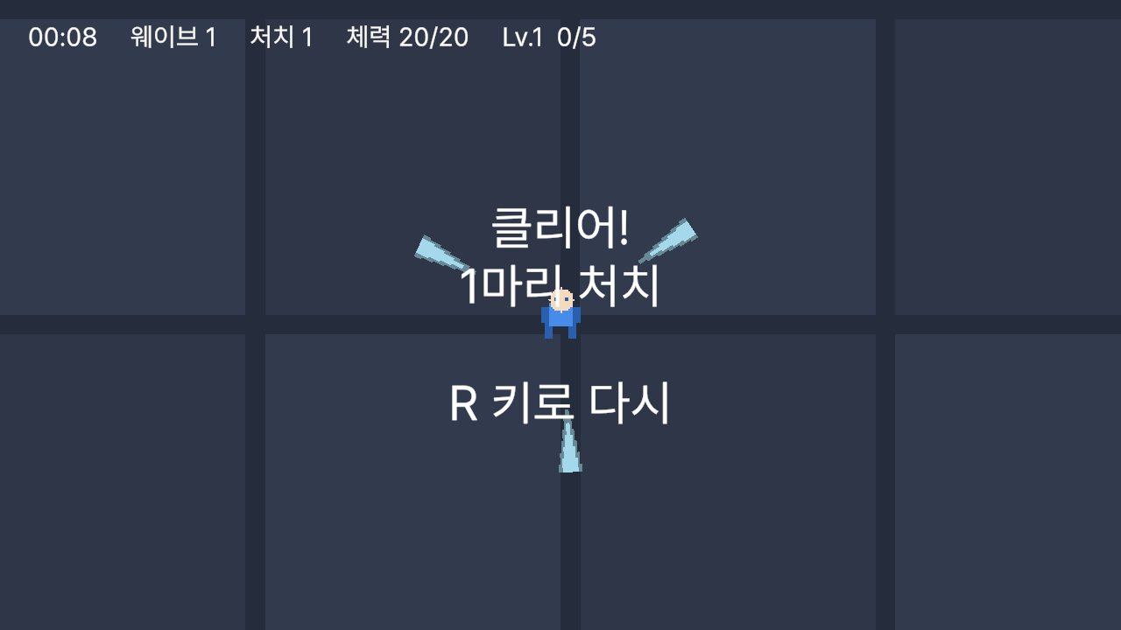
090
처음으로 이길 수 있는 게임이 된다.
066에서 만든 GameState.Clear 를 24주 만에 쓴다.
확인한 것
측정값
보스 3종 스폰
정해진 시각에 1번씩
크기 · 색
3.0 / 3.5 / 4.0
체력
150 / 350 / 700
최종 보스 처치
state = Clear
클리어 직후
timeScale = 0
최종 보스 처치 → 클리어 · timeScale 0
R 로 다시 시작하는 경로는 080과 같다. IsFinished 하나로 게임오버와 클리어를 같이 다룬다.
Notes:
보스 시간은 테스트할 때 5/10/15 로 줄인다. 제출 전에 180/360/600 으로 되돌리는 걸 잊지 않게 한다.

Slide 16
Phase 6 회고 — 10회차 동안.
새 문법은 네 개. 그런데 게임이 완전히 달라졌다.
Phase 5 (080)
Phase 6 (090)
10판을 하면
10판이 똑같다
매 판이 다르다
강해지나
안 강해진다
레벨업으로 강해진다
끝이 있나
죽는 것뿐
클리어가 있다
밸런싱
코드를 고쳐야
파일만 고치면 된다
새 문법: MoveTowards · => 프로퍼티 · Time.timeScale · [CreateAssetMenu]
다음 Phase 7
091회차 –
재밌어졌다. 그런데 못생겼다.
HUD · 이펙트 · 사운드 · 연출.
Notes:
Phase 7 은 기능이 안 늘어나는데 완전히 다른 게임처럼 보이게 만드는 구간이다. 그 예고를 명확히 해둔다.

